Slide 1
Описательная статистика

Slide 2
Статистика
Описательная статистика – описание, обобщение и систематизация имеющихся данных в графиках и таблицах (без выводов о генеральной совокупности)
Статистический вывод – обобщение данных выборки, чтобы сделать выводы о генеральной совокупности, параметры которой неизвестны

Slide 3
Описательная статистика

Slide 4
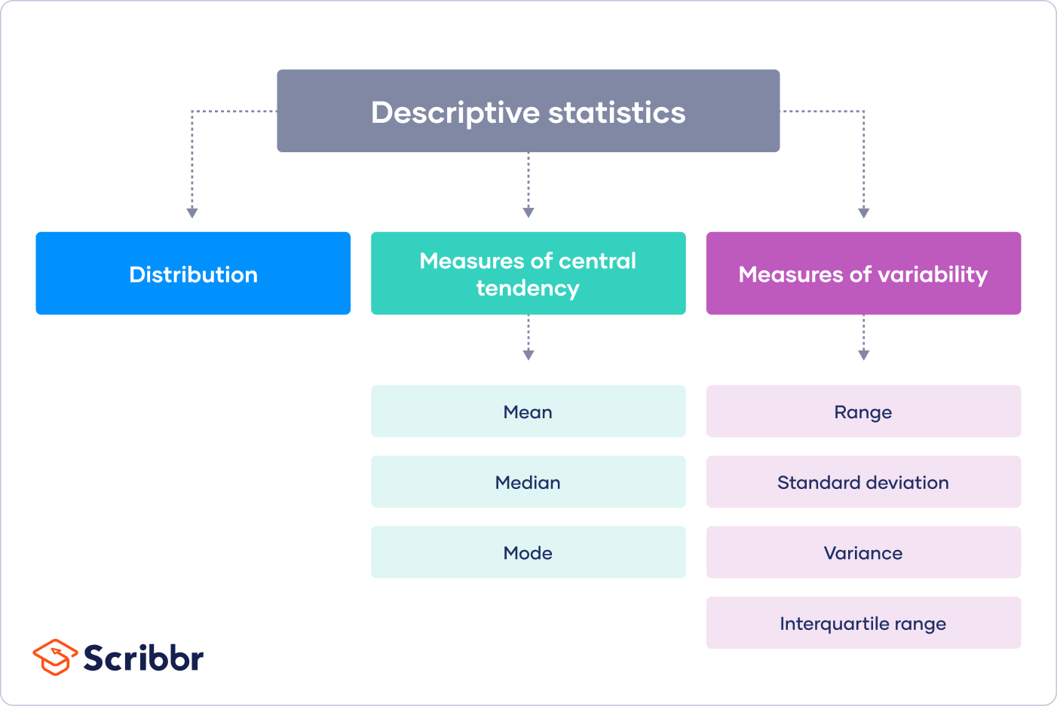

Slide 5
Описательные статистики
Обобщенные статистики, количественно описывающие характеристики данных
Зачем?
Меры центральной тенденции – самое «емкое» описание данных (=одним числом)

Slide 6
Меры центральной тенденции
 | Мода | Медиана | Среднее
Определение | Самое часто встречающееся значение переменной | значение, которое делит все значения переменной пополам (50% значений ниже медианы, 50% -- выше).
Шкала | Номинальная | Порядковая, интервальная, | Порядковая, интервальная, абсолютная
NB! У нормального распределения медиана и среднее совпадают

Slide 7
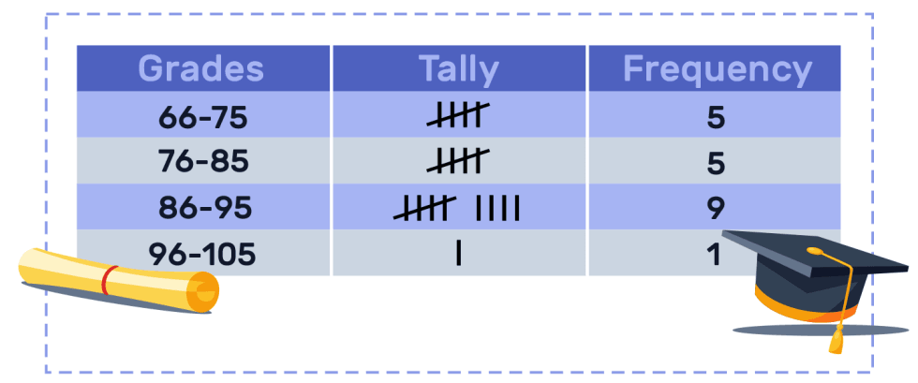
Частоты

Slide 8
Меры разброса
Min и Max
Размах (range)
Дисперсия (𝜎²) – разброс значений переменной
Стандартное отклонение (𝜎)
Стандартная ошибка среднего – стандартное отклонение средних значений, полученных на большом количестве выборок
Квартили – делят выборку на 4 части, по 25% каждая
Межквартильный размах

Slide 9
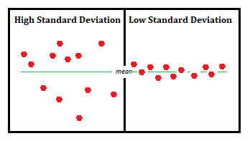
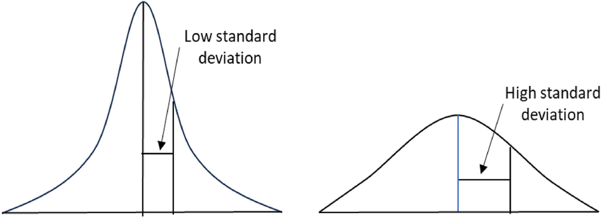
Стандартное отклонение

Slide 10
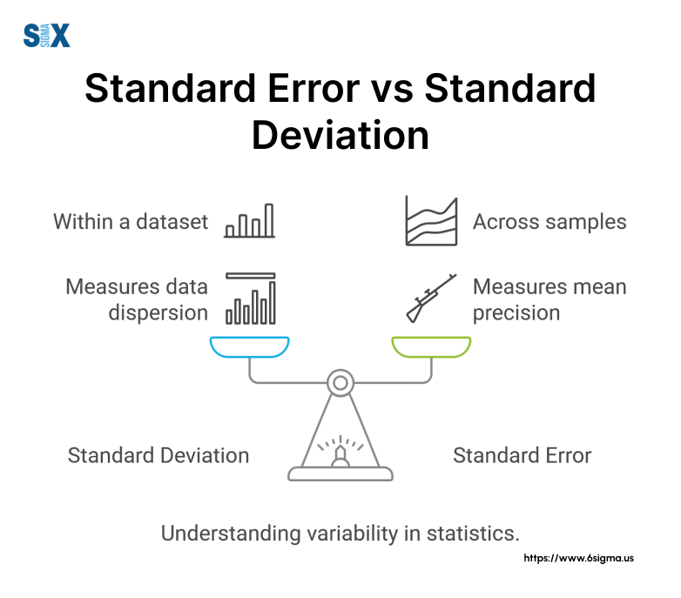

Slide 11
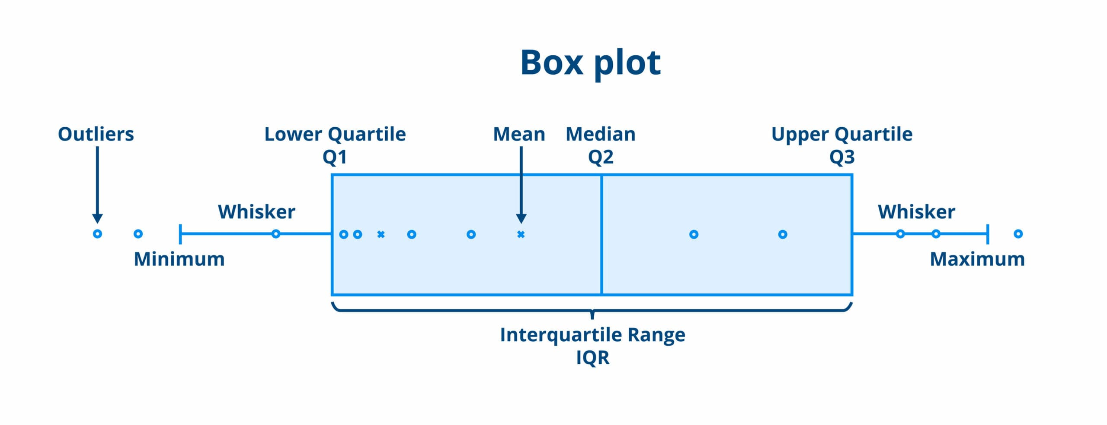
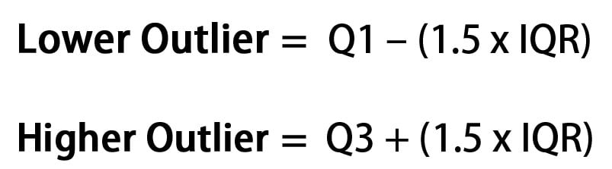
Межквартильный размах и выбросы

Slide 12
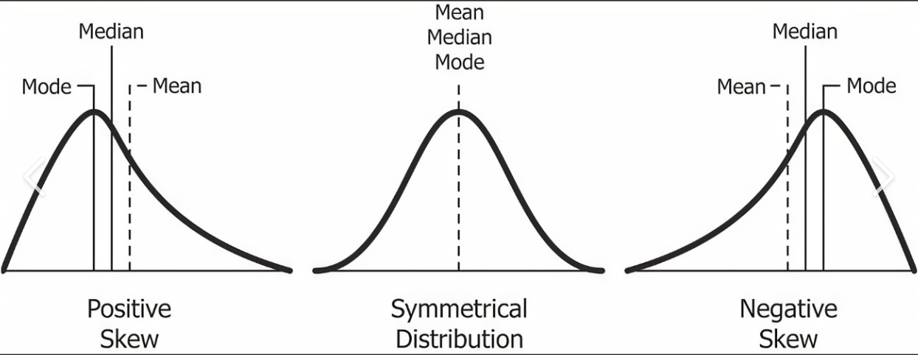
Описательные статистики
Асимметрия – степень симметричности распределения относительно среднего значения. У нормального распределения асимметрия равна 0

Slide 13
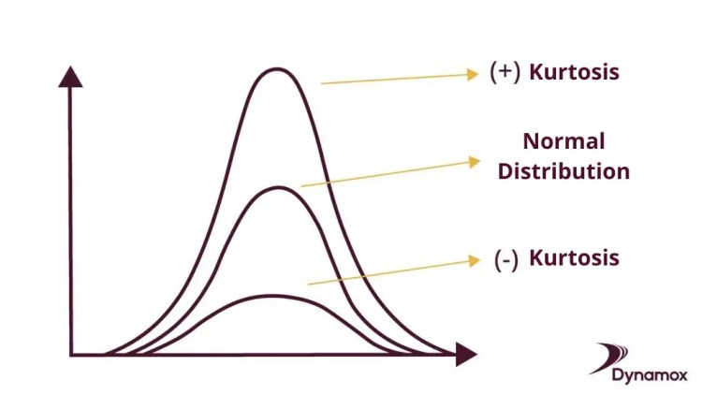
Описательные статистики
Эксцесс – показатель остроты пика распределения. У нормального распределения эксцесс равен 0

